Slide 5
تسمى مجموعة القيم التي يأخذها المتغير
العشوائي بمدى المتغير العشوائي

Slide 6
مثال: هل التوزيع الآتي توزيع احتمالي؟
X :4 6 8
P(x) 0.2 0.4 0.6
الجواب: لا لأن مجموع p(x) لا يساوي
1

Slide 7
مثال:
X: 4 6 8 3
P(x) 0.15 0.2 0.5 0.15
الجواب : نعم لان مجموع p(x) يساوي 1

Slide 9
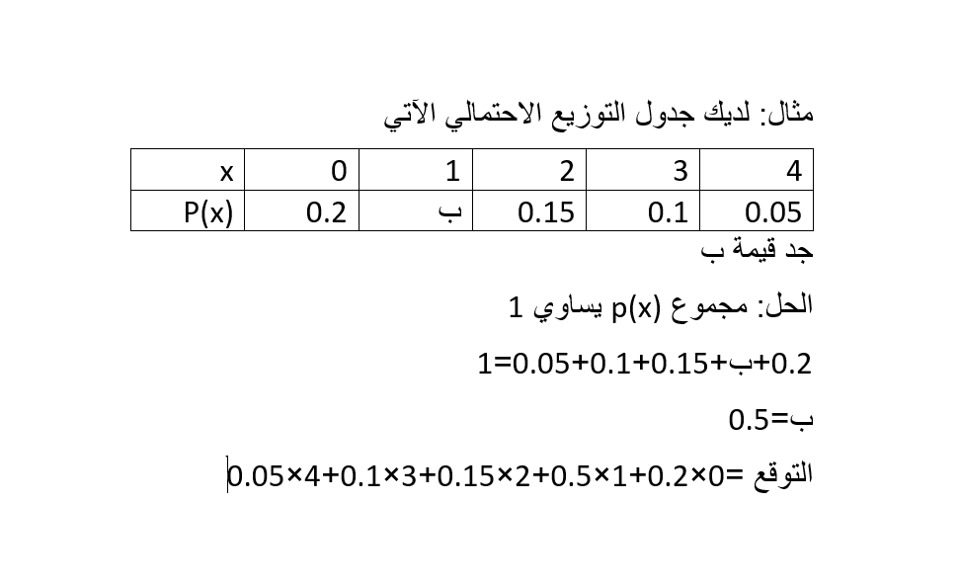

Slide 10
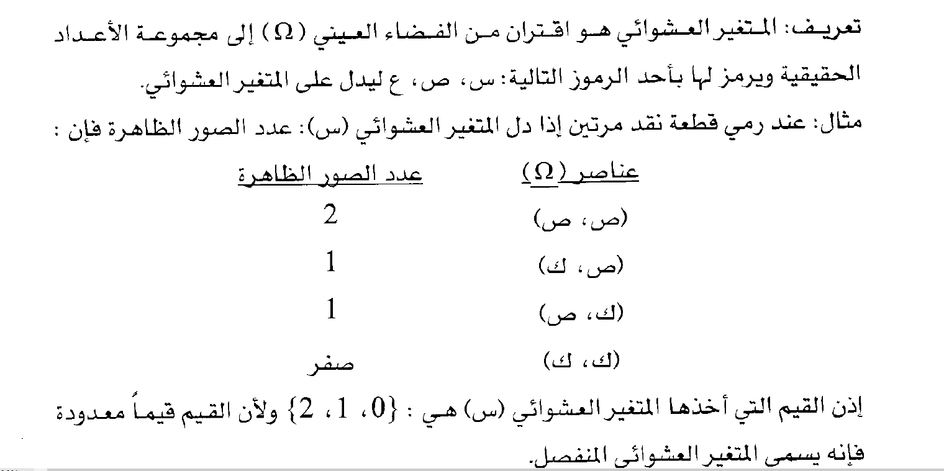

Slide 13
